Slide 1

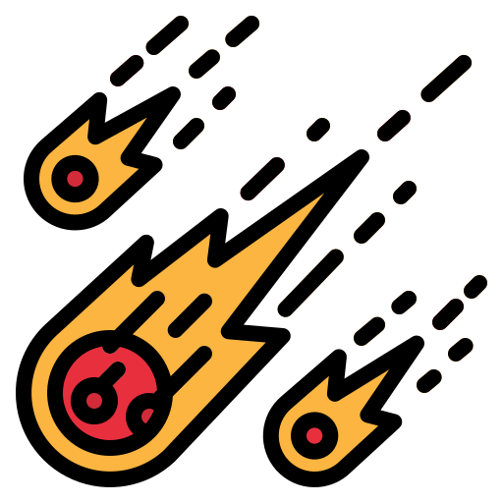
TOI推廣計畫
解題-隕石
Icon made by photo3idea studio from www.flaticon.com

Slide 2
題
目
OI國即將有N顆隕石要掉落重量分別為W₁,…,W_{N}，所幸預測的著陸位置是在杳無人煙的荒野上，著陸也沒有關係。科學家發現：這一批隕石上面均含有一種稀有而且OI國迫切需要的物質。因而想要去提煉，但是如果隕石撞進地表後開挖的速度太慢，唯一的解法就是要使用一種特殊的隕石捕捉器在空中攔截，然後帶回實驗室。
已知OI國有M個隕石捕捉器，每一個捕捉器只能使用一次，而且均可捕捉一個隕石。第i個捕捉器可以捕捉一個重量不超過C_{i}單位重的隕石。
由於一個隕石上稀有物質的含量正比於該隕石的重量，所以要使捕捉的隕石重量總和最大化。
請寫一個程式計算OI國的科學家最多能得到重量總和為多少的隕石。

Slide 3
輸入格式
第一行有兩個正整數N和M ( 1 ≤ N, M ≤ 10⁵)，分別表示N顆隕石和M個隕石捕捉器。第二行有N個正整數W₁, …, W_{N} (1 ≤ W₁, …, W_{N} ≤ 10⁹)，皆以一個空白隔開，表示每一個隕石的重量。第三行有M個正整數C₁, …, C_{M} (1 ≤ C₁, …, C_{N}≤ 10⁹)，皆以一個空白隔開，第i個數表示每一個隕石捕捉器最多可以捕捉到重量為C_{i}的隕石。
輸入範例1 4 3 23 45 67 99 46 67 100 | 輸出範例1 211
輸出格式
請輸出一行正整數，表示科學家最大能捕捉隕石的重量總和。
輸入範例2 4 4 1 8 5 7 1 9 6 6 | 輸出範例2 14

Slide 4

解題重點:
1. 重點一
貪心法
2. 重點二(解法一)
實作方式--multiset
3. 重點三(解法二)
實作方式--指針遍歷
Icon made by smalllikeart from www.flaticon.com

Slide 5
貪心法
貪心策略：將隕石重量排序，然後用從比較重的依序掃描至比較輕的，對於每個隕石判斷是否還有一個未使用的隕石捕捉器可以承載該顆隕石重量，如果可以，將答案累加該顆隕石重量，然後記錄該機器已經被選走。
簡單說明：如果不是由大到小選擇，那就有可能先讓一顆比較輕(稱之A)的隕石先挑機器，比較重的隕石(稱之B)後挑機器。如果A挑完之後B沒得挑，而且A所配對的隕石捕捉器也可以捕捉B，那麼如果我們先捕捉B解答不會比較差。

Slide 6
實作方法--Multiset(Solution 1)
將隕石依照重量排序，而且將所有捕捉器的乘載重量放入一個multiset裡面。之後由大到小掃描隕石，找是否有機器可以捕捉該顆隕石(例如：使用lower_bound)，如果有，將該捕捉器的承載重量從multiset裡面移除(例如：使用erase)，並且將答案累加該顆隕石的重量。
然而使用multiset的速度比較慢，如果想要優化時間，可以參考Solution 2。

Slide 7
指針遍歷(Solution 2)
將N顆隕石的重量和M個隕石捕捉器的最大載重量使用排序之後，由大到小循序搜尋隕石的重量，並且將一個指針指向捕捉器最大載重量，如果：
1.隕石重量不超過最大載重量：答案累加，指針只到下一個捕捉器。
2.隕石重量超過最大載重量：略過該隕石，到下一個隕石。

Slide 8
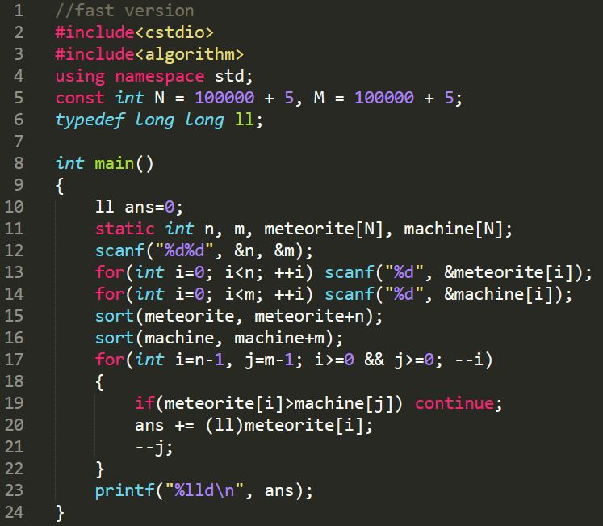
範例程式（解法二）

